Slide 1
ЗАВИСНОСТ ОД ТЕХНОЛОГИЈА
АУТОР:Нађа Живановић

Slide 2
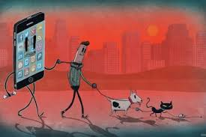
Због зависности од технологије и уређаја млади људи имају све више физичких, али и психичких проблема

Slide 3
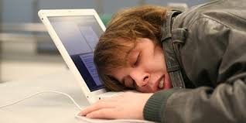
Научници су открили да се данас свака седма особа суочава са проблемима памћења, који су последица неумереног коришћења технологије.

Slide 4
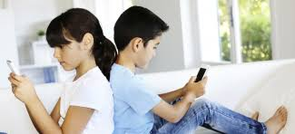
Нова студија Универзитета у Калифорнији, спроведена на више од 18 хиљада људи, показала је да је најугроженија старосна група од 18 до 39 година. Они, осим што теже памте нове информације, такође и страхују да им се некадашња способност памћења никада неће вратити

Slide 5
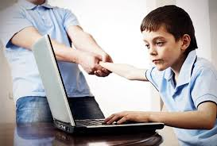
За показатеље нивоа зависности од технолошких новотарија, научници су узимали у обзир време које особа проводи пред рачунаром, телевизором и у целокупној интернет комуникацији, посебно на друштвеним мрежама.

Slide 6
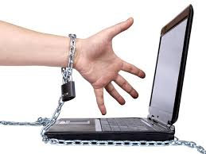
Више од 79 посто корисника друштвених мрежа који за себе кажу да су усамљени, наводили су детаље о себи попут омиљених књига, филмова и музике.

